Slide 1

Go语言并发编程之channel
讲师： 俯瞰四维（北风网版权所有）
上海育创网络科技有限公司

Slide 2
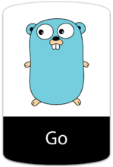
课程简介
channel
Go语言在语言级别提供的goroutine间的通信方式
声明方式
var chanName chan ElementType
利用make 定义 可以指定chan的容量

Slide 3
课程简介
channel的写与读
ch <- c 写
c:= <- ch 读
阻塞 除非有goroutine对其进行操作

Slide 4
课程简介
package main
import "fmt"
func Add(x, y int) {
z := x + y
fmt.Println(z)
}
func main() {
for i := 0; i < 10; i++ {
go Add(i, i)
}
}
一个恶心的实现，利用*sync.Mutex
利用channel让其优雅

Slide 5
课程简介
下节课将继续介绍Go语言的并发编程…..

Slide 6
THANK YOU
上海育创网络科技有限公司

